Slide 2
Тёмный замок
Игра-лабиринт
Подготовили: Архипенков Фёдор,
Кукреш Олег
Руководитель: Мишарин Никита Дмитриевич

Slide 3
Введение
Название – Интерактивное расписание для Android
Идея – Стелс игра-лабиринт
Оно создано для:
Развлечения
Развития внимательности и логического мышления

Slide 4
Технологии
Библиотека, позволяющая разрабатывать кроссплатформенные игры на языке java на основе OpenGL.
libGDX

Slide 5

Главное меню

Slide 6
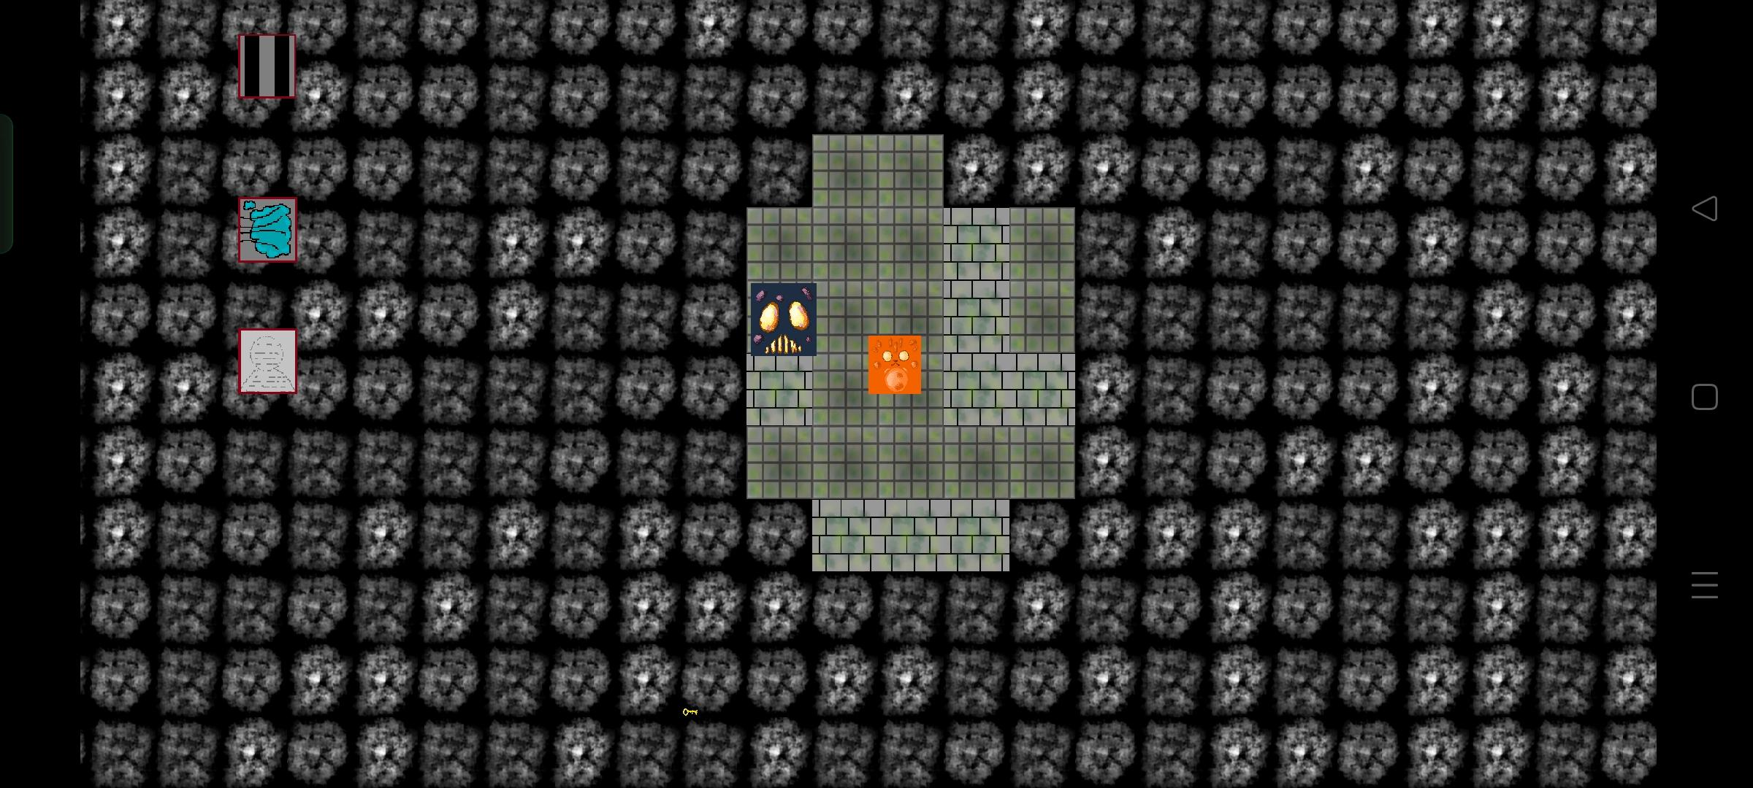
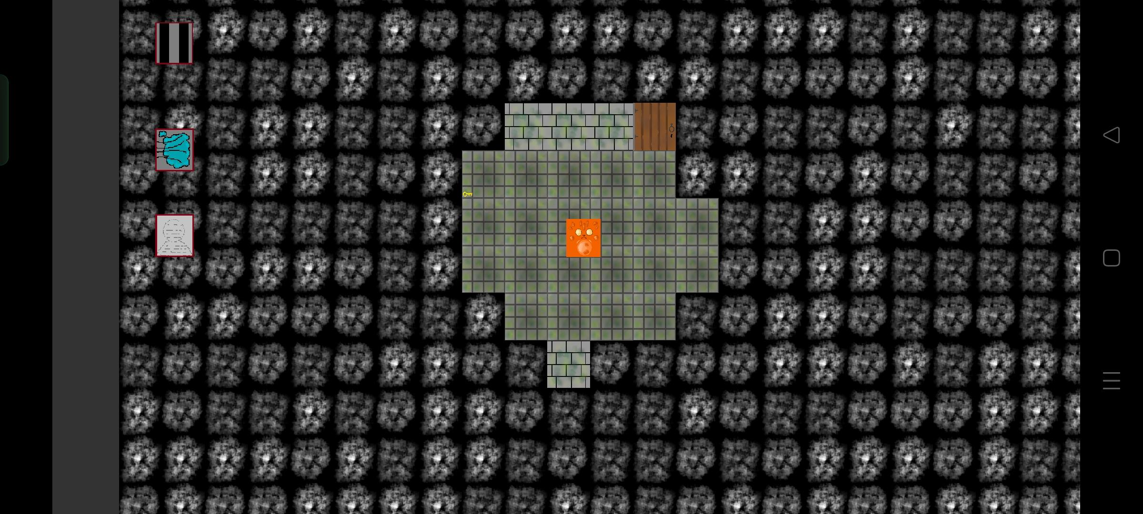
Игра
Игра представляет собой лабиринт, где вам предстоит, уворачиваясь от монстров в запутанных ходах находить ключи от дверей, за которыми лежит ваш путь к побегу. Также игроку доступны навыки: ускорение и невидимость, которые позволяют выходить из сложных ситуаций.

Slide 7

Основные классы
– Основной класс, где происходит вся отрисовка объектов
– Класс кнопки
– Класс для создания объектов
– Класс для создания игрока
– Класс для создания дверей
– Класс для создания противников
– Класс для создания объектов, которые можно подбирать

Slide 8
Заключение
Вывод – Создана игра
Возможности для доработки и развития:
Сделать регистрацию пользователей в игре
Создать таблицу лидеров(по скорости прохождения)
Добавить разные карты и противников
Текст слайда

Slide 9


